Slide 1
ГБДОУ РД «ДЕТСКИЙ САД №92 «ЗВЕЗДОЧКА»
Отчет по самообразованию:
«Развитие мелкой моторики рук как средство развития речи дошкольников»
Подготовила:
Учитель логопед:
Сердюкова О.А.

Slide 2
Актуальность темы
На начальном этапе жизни именно мелкая моторика отражает то, как развивается ребенок, свидетельствует о его интеллектуальных способностях. Дети с плохо развитой ручной моторикой неловко держат ложку, карандаш, не могут застегивать пуговицы, шнуровать ботинки. Им бывает трудно собрать рассыпавшие детали конструктора, работать с пазлами, мозаикой. Они отказываются от любимых другими детьми лепки и аппликации, не успевают за ребятами на занятиях. Таким образом, возможности освоения мира детьми оказываются обедненными. Дети часто чувствуют себя несостоятельными в элементарных действиях, доступных сверстникам. Это влияет на эмоциональное благополучие ребенка, на его самооценку. С течением времени уровень развития формирует школьные трудности.

Slide 3
Мелкая моторика - способность манипулировать мелкими предметами, передавать объекты из рук в руки, а также выполнять задачи, требующие скоординированной работы глаз и рук. Мелкая моторика связана с нервной системой, зрением, вниманием, памятью и восприятием ребенка. Также ученые доказали, что развитие мелкой моторики и развитие речи очень тесно связаны. А объясняется это очень просто. В головном мозге человека есть центры, которые отвечают за речь и движения пальцев. Расположены они очень близко. Поэтому, развивая мелкую моторику, мы активируем зоны, отвечающие за становление детской речи и повышающие работоспособность ребенка, его внимание, умственную активность, интеллектуальную и творческую деятельность. Кроме того, мелкая моторика непосредственно влияет на ловкость рук, который сформируется в дальнейшем, на скорость реакции ребенка, на уровень логического мышления, памяти, умения рассуждать, концентрировать внимание и воображение.
И, поэтому, в раннем возрасте работа по развитию мелкой моторики и координации движений руки должна стать важной частью развития детской речи, формирования навыков самообслуживания. От того, насколько ловко научится ребенок управлять своими пальчиками, зависит его дальнейшее развитие. Наряду с развитием мелкой моторики развиваются память, внимание, а также словарный запас.

Slide 4
Цель: создать условия для развития и совершенствования мелкой моторики рук у детей дошкольного возраста через дидактические игры.
Задачи:
- Подготовить методический материал, план работы;
- Разработать и подобрать дидактические игры на улучшение моторики;
- Провести пальчиковые игры с детьми в разных видах деятельности.
- Улучшить координацию и точность движений руки и глаза, гибкость рук, ритмичность;
- Способствовать совершенствованию речи и расширению словарного запаса по средством дидактические игр;
- Развивать воображение, логическое мышление, произвольное внимание, зрительное и слуховое восприятие, творческую активность;
- Дать родителям знания о значении дидактические игры в развитии ребенка;
- Совершенствовать развивающую предметно-пространственную среду группы;
- Способствовать формированию благоприятного эмоционального фона в детском коллективе.

Slide 5
Система работы представлена по следующим направлениям:
Работа вне образовательной деятельности- кружок «Болтунишка» (пальчиковая гимнастика: с предметами,
Работа с родителями - консультации и беседы, рекомендации, анкетирование, выступление на родительских собраниях.
Стратегия работы:
Успешность работы с детьми младшего возраста во многом зависит от того, как организована работа с этой категорией детей в детском саду. Поэтому мною были выделены III этапа, для каждого были подобраны и разработаны дидактические игры и упражнения.

Slide 6
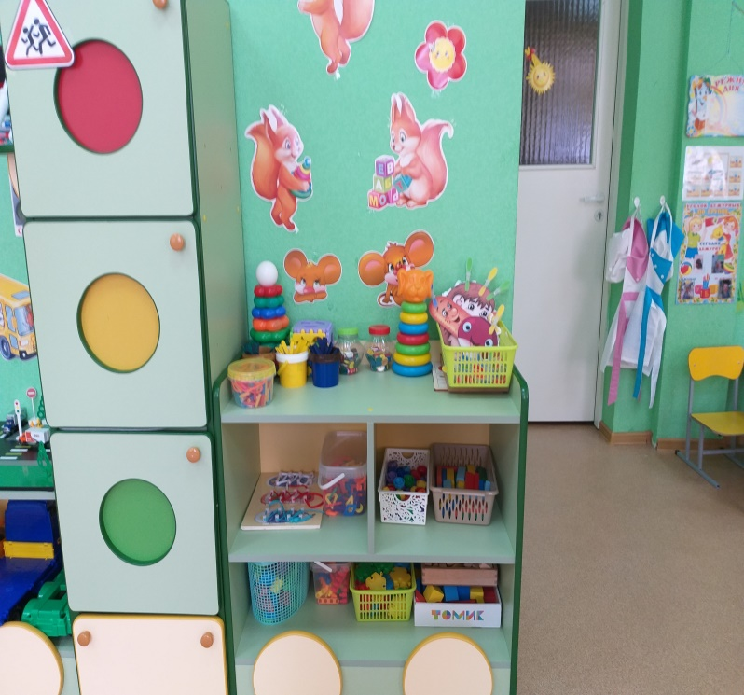
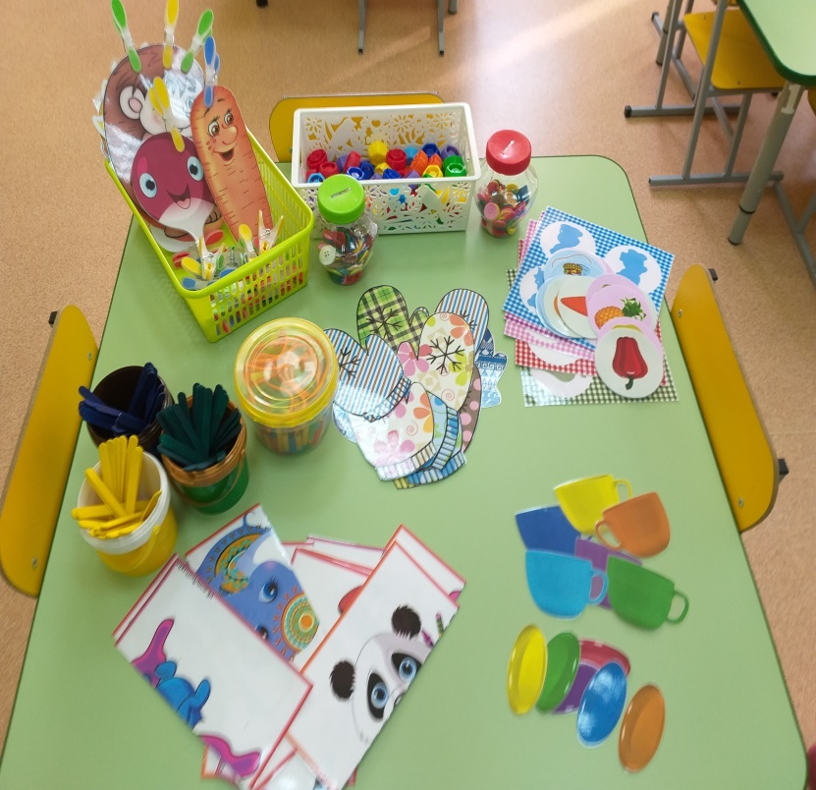
В кабинете был создан сенсорный уголок, были изготовлены дидактические игры

Slide 7
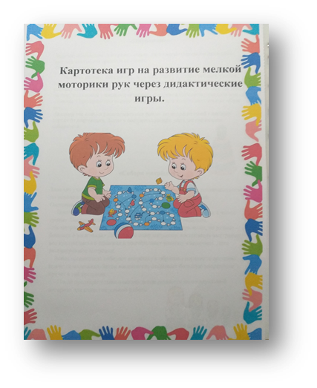
Разработаны картотеки пальчиковой гимнастики,
дидактических игр, картотека с массажными мячами

Slide 8
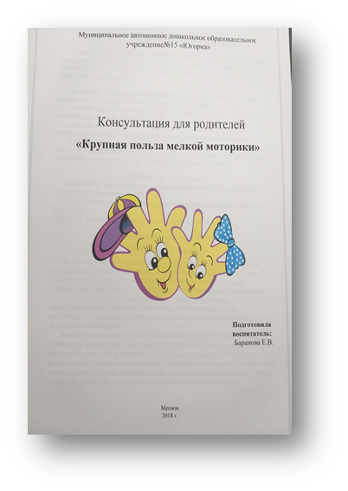
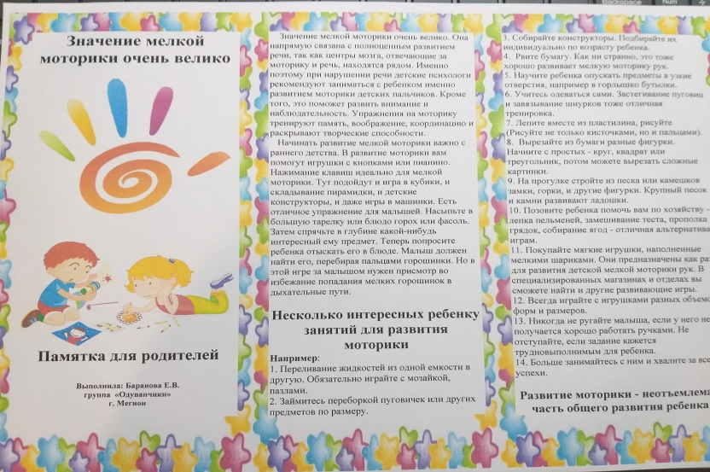
Мною были составлены памятки, рекомендации и консультации для родителей. Проведено анкетирование по теме

Slide 9
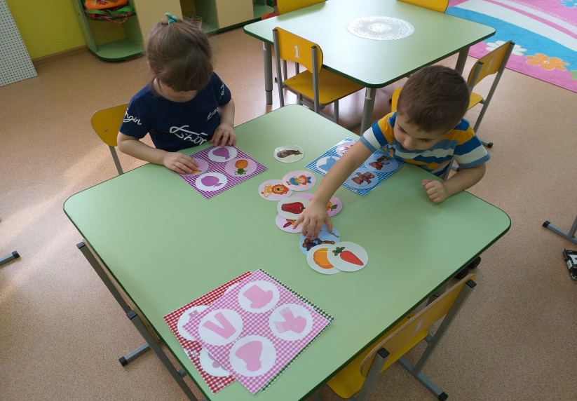
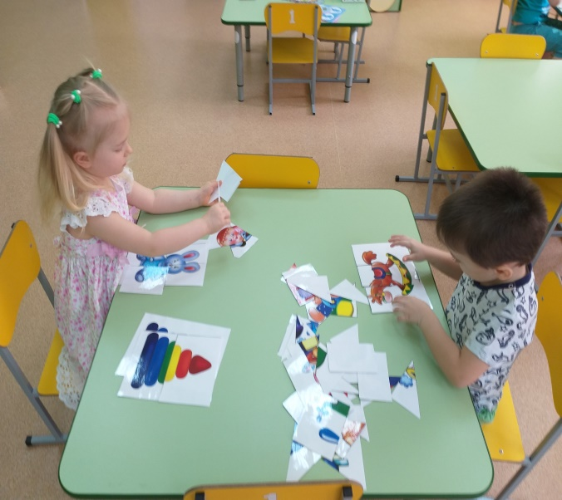
Через ощущения и восприятие происходит процесс освоения ребенком всего многообразия окружающего мира. На базе этих знаний формируются все последующие навыки и умения, его способность к обучению и интеллектуальные способности в целом. Насколько хорошо будет развит ребенок в детстве, настолько просто и естественно он будет овладевать новым в зрелом возрасте. А пока малыш слишком мал, ему необходимы ежедневные впечатления.

Slide 10
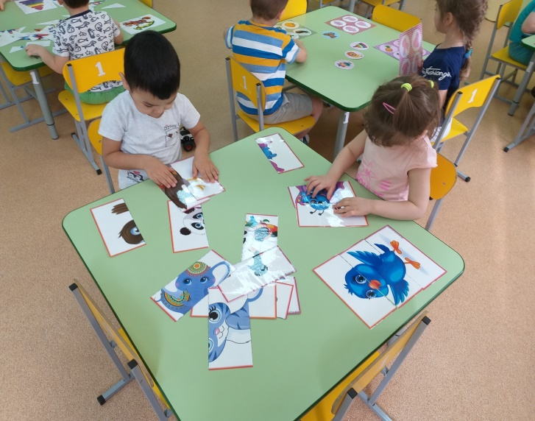
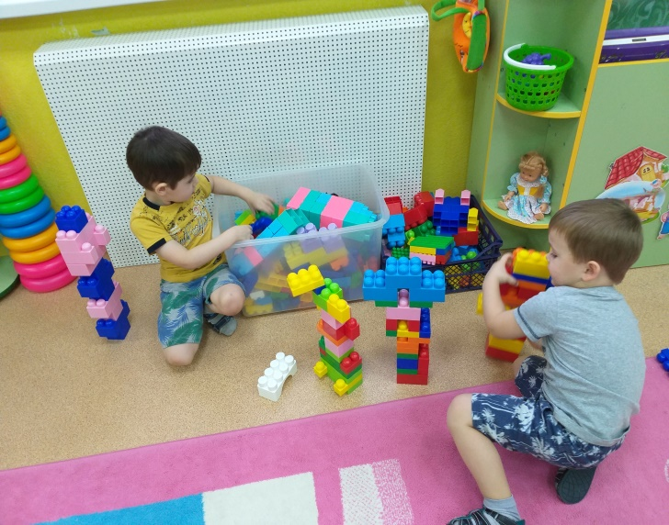
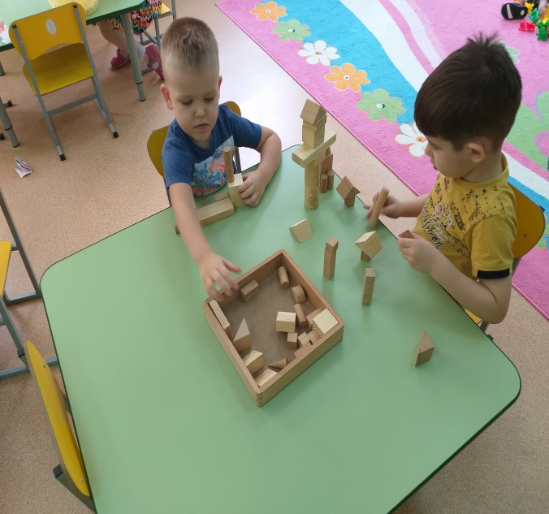
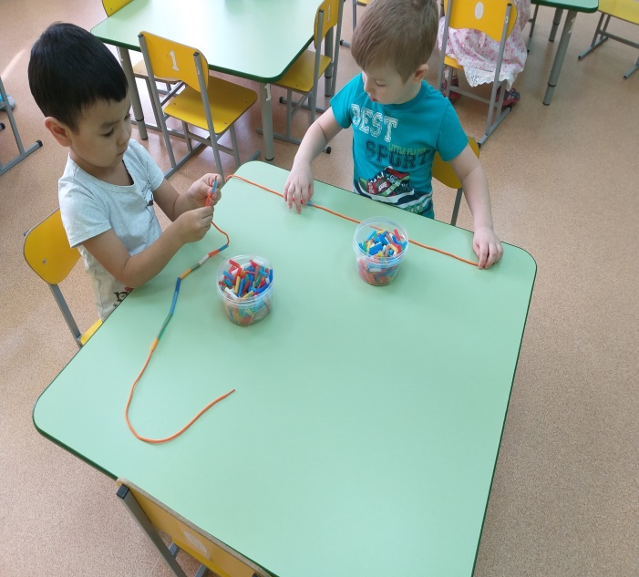

Slide 11
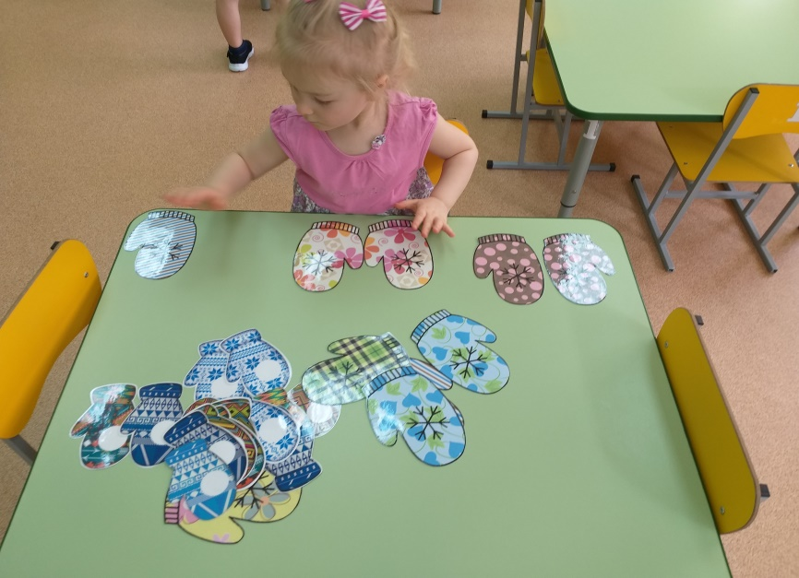
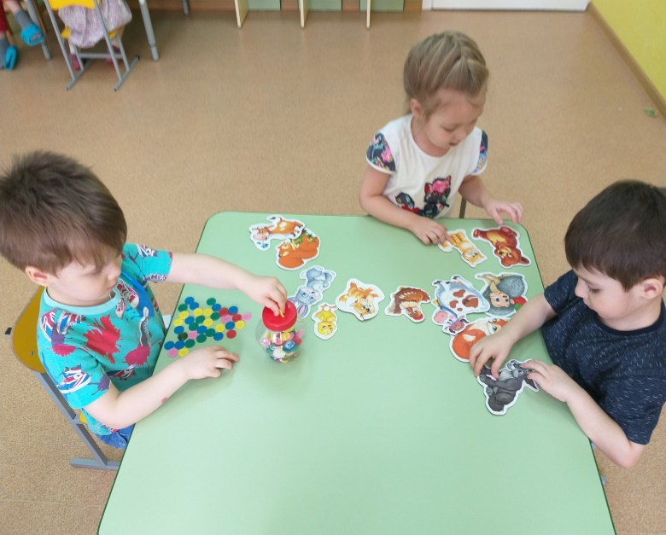
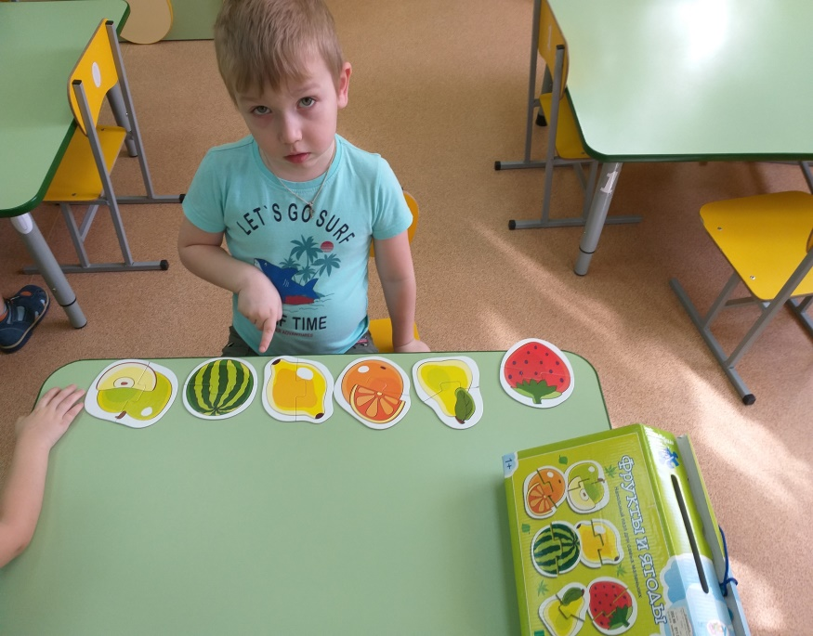

Slide 12
Вывод: выполняя пальчиками различные упражнения, ребёнок достигает хорошего развития мелкой моторики рук, которая не только оказывает благоприятное влияние на развитие речи (так как при этом индуктивно происходит возбуждение в речевых центрах мозга). Кисти рук приобретают хорошую подвижность, гибкость, исчезает скованность движений. Дальнейшая моя работа будет проходить в поиске новых методических приёмов, которые будут способствовать развитию мелкой моторики рук, общей моторики, самостоятельности.

Slide 13
Спасибо за внимание

